Slide 1
软件工程

Slide 2
可行性研究

Slide 3
知识点三：数据流图

Slide 4
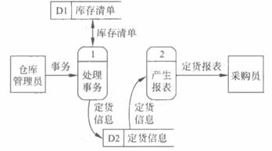
什么是数据流图？

Slide 5
什么是数据流图？
数据流图（DFD）是一种图形化技术，它描绘信息流和数据从输入移动到输出的过程中所经受的变换。
在数据流图中没有任何具体的物理部件，它只是描绘数据在软件中流动和被处理的逻辑过程。

Slide 6
数据流图基本符号
正方形（或立方体）：表示数据的源点或终点；
圆角矩形（或圆形）：代表变换数据的处理；
开口矩形（或两条平行横线）：代表数据存储；
箭头：表示数据流，即特定数据的流动方向。

Slide 7
数据流图基本符号
正方形（或立方体）：表示数据的源点或终点；
圆角矩形（或圆形）：代表变换数据的处理；
开口矩形（或两条平行横线）：代表数据存储；
箭头：表示数据流，即特定数据的流动方向。
数据流与程序流程图中用箭头表示的控制有本质不同

Slide 8
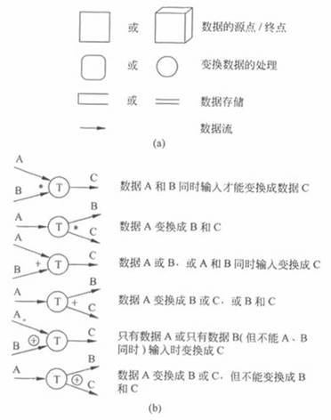
数据流图附加符号
星号（*）表示数据流之间是“与”关系（同时存在）；
加号（+）表示“或”关系；
⊕号表示只能从中选一个（互斥的关系）。

Slide 9
相关说明
处理并不一定是一个程序。一个处理框可以代表一系列程序、单个程序或者程序的一个模块。
一个数据存储也并不等同于一个文件，它可以表示一个文件、文件的一部分、数据库的元素或记录的一部分等。

Slide 10
相关说明
数据存储和数据流都是数据，仅仅所处的状态不同。数据存储是处于静止状态的数据，数据流是处于运动中的数据。
通常在数据流图中忽略出错处理，也不包括诸如打开或关闭文件之类的内务处理。数据流图的基本要点是描绘“做什么”而不考虑“怎样做”。

Slide 11
举例
假设一家工厂的采购部每天需要一张定货报表，报表按零件编号排序，表中列出所有需要再次定货的零件。对于每个需要再次定货的零件应该列出下述数据：零件编号，零件名称，定货数量，目前价格，主要供应者，次要供应者。零件入库或出库称为事务，通过放在仓库中的CRT终端把事务报告给定货系统。当某种零件的库存数量少于库存量临界值时就应该再次定货。

Slide 12
怎样画出上述定货系统的数据流图呢？
数据流图有4种成分：
源点或终点
处理
数据存储
数据流

Slide 13
怎样画出上述定货系统的数据流图呢？
首先考虑数据的源点和终点
从上面对系统的描述可以知道“采购部每天需要一张定货报表”，“通过放在仓库中的CRT终端把事务报告给定货系统”，所以采购员是数据终点，而仓库管理员是数据源点。

Slide 14
怎样画出上述定货系统的数据流图呢？
接下来考虑处理
再一次阅读问题描述，“采购部需要报表”，显然他们还没有这种报表，因此必须有一个关于产生报表的处理。
事务的后果是改变零件库存量，然而任何改变数据的操作都是处理，因此对事务进行的加工是另一个处理。

Slide 15
怎样画出上述定货系统的数据流图呢？
最后考虑数据流和数据存储
系统把定货报表送给采购部，因此定货报表是一个数据流；
事务需要从仓库送到系统中，显然事务是另一个数据流。
产生报表和处理事务这两个处理在时间上明显不匹配——每当有一个事务发生时立即处理它，然而每天只产生一次定货报表。因此，用来产生定货报表的数据必须存放一段时间，也就是应该有一个数据存储。

Slide 16
怎样画出上述定货系统的数据流图呢？
一旦把数据流图的4种成分都分离出来以后，就可以着手画数据流图了。
数据流图是系统的逻辑模型，计算机系统本质上都是把输入数据变换成输出数据。因此，任何系统的基本模型都由若干个数据源点/终点以及一个处理组成，这个处理就代表了对数据加工变换的基本功能。

Slide 17
订货系统基本流程图

Slide 18
订货系统功能级数据流图

Slide 19
进一步细化
考虑通过系统的逻辑数据流
当发生一个事务时必须首先接收它；
随后按照事务的内容修改库存清单；
最后如果更新后的库存量少于库存量临界值时，则应该再次定货，也就是需要处理订货信息。
因此，把“处理事务”这个功能分解为下述3个步骤，这在逻辑上是合理的：“接收事务”、“更新库存清单”和“处理订货”。

Slide 20
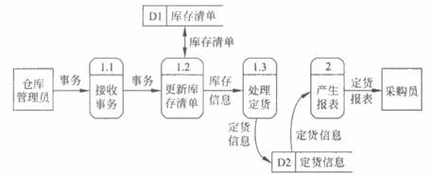
细化后的数据流图

Slide 21
为什么不分解“产生报表”功能呢？
定货报表中需要的数据在存储的定货信息中全都有，产生报表只不过是按一定顺序排列这些信息，再按一定格式打印出来。然而这些考虑纯属具体实现的细节，不应该在数据流图中表现。

Slide 22
成分的命名
为数据流（或数据存储）命名
名字应代表整个数据流（或数据存储）的内容，而不是仅仅反映它的某些成分。
不要使用空洞的、缺乏具体含义的名字（如“数据”、“信息”、“输入”之类）。
如果在为某个数据流（或数据存储）起名字时遇到了困难，则很可能是因为对数据流图分解不恰造成的，应该试试重新分解。

Slide 23
成分的命名
为处理命名
通常先为数据流命名，然后再为与之相关联的处理命名。体现了人类习惯的“由表及里”的思考过程。
名字应该反映整个处理的功能，而不是它的一部分功能。
名字最好由一个具体的及物动词加上一个具体的宾语组成。应该尽量避免使用“加工”、“处理”等空洞笼统的动词作名字。

Slide 24
成分的命名
为处理命名
通常名字中仅包括一个动词，如果必须用两个动词才能描述整个处理的功能，则把这个处理再分解成两个处理可能更恰当些。
如果在为某个处理命名时遇到困难，则很可能是发现了分解不当的迹象，应考虑重新分解。

Slide 25
成分的命名
数据源点／终点并不需要在开发目标系统的过程中设计和实现，它并不属于数据流图的核心内容，只不过是目标系统的外围环境部分（可能是人员、计算机外部设备或传感器装置）。
通常，为数据源点／终点命名时采用它们在问题域中习惯使用的名字（如“采购员”、“仓库管理员”等）。

Slide 26
数据流图的用途
画数据流图的基本目的是利用它作为交流信息的工具。
数据流图的另一个主要用途是作为分析和设计的工具。分析员在研究现有的系统时常用系统流程图表达他对这个系统的认识，这种描绘方法形象具体，比较容易验证它的正确性。

Slide 27
小结
数据流图的基本符号
数据流图中成分的命名
数据流图的用途

